Slide 1
운영체제 6장 실습
순천향대학교 컴퓨터공학과
20184102 신주용

Slide 2
운영체제 6장 실습
앞의 자바 동기화의 은행 입출금 예 monitorTest0, 1,2 프로그램들을
작성하고 실행 분석
자바 모니터를 사용한 임의의 프로그램 작성

Slide 3
은행 입출금 예

Slide 4
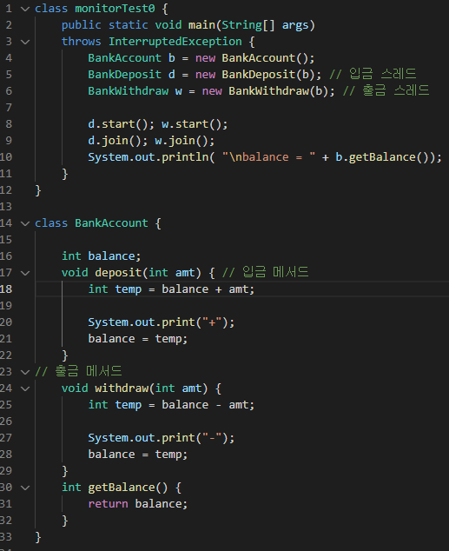
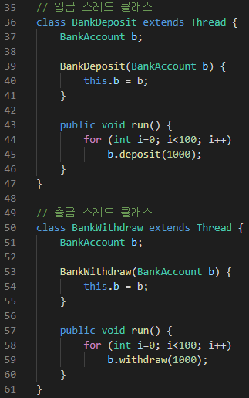
monitorTest0
스레드 시작
스레드를 사용한
입출금 메서드 호출
전체 코드입니다

Slide 5
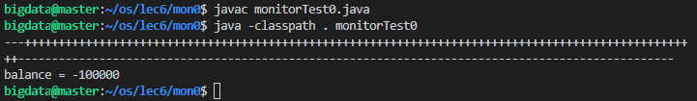

monitorTest0
실행 결과입니다.
경로를 해당 폴더로 설정해주기 위해 -classpath 옵션을 적용해주었습니다.
동기화가 적용되지 않고, 객체에 lock이 걸려있지 않아 공통된 변수를 동시에 접근하여
동시에 작업하기 때문에 결과값이 기대한대로 나오지 않습니다.

Slide 6
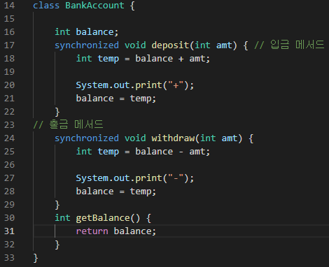
monitorTest1
메인 클래스와 입출금 스레드는
앞과 완전히 동일한 코드 구성을 가졌지만
입출금 메서드 앞에 synchronized를
붙여 주었습니다.

Slide 7
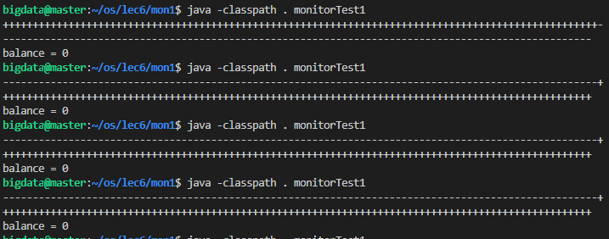
monitorTest1
실행 결과입니다. 여러 번 프로그램을 실행해 보아도 앞의 파일과는 다르게
balance가 0으로 항상 같은 값이 나오는 것을 알 수 있습니다.
이는 synchronize에 의한 것으로 synchronize가 선언된 메서드를 호출한 스레드는
봉쇄되어 객체의 락이 설정됩니다. 수행되고 있지 않는 스레드는 Entry Set에 진입하여
앞의 봉쇄가 풀리기를 기다리고, 앞 스레드의 수행이 모두 끝나면 이어서 작업을 수행하게 됩니다.
스레드가 작업을 모두 마친 후 다음 스레드가 작업을 수행하기에 항상 같은 결과가 나옵니다.

Slide 8
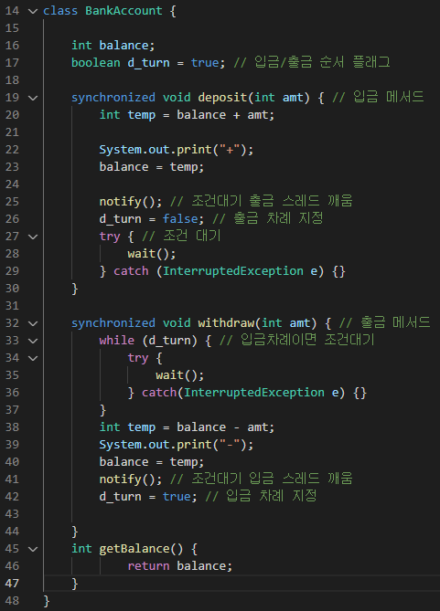
monitorTest2
조건대기 스레드를 사용한 코드입니다.
메인 클래스와 입출금 스레드 클래스는 동일하지만
이번에도 BankAccount 클래스의
함수들만 수정해주었습니다.

Slide 9
monitorTest2
위 코드는 둘 다 try - catch문 속에 wait()메서드가 있는데, 이 wait()메서드가 호출을 받으면
스레드가 객체의 lock을 풀고, 봉쇄 상태로 Wait Set에서 깨어나기를 대기하게 됩니다.
이때 상대방의 notify()메서드가 호출되면 Wait Set속에서 스레드를 선택하게 되고
Wait Set속에서 대기중이던 스레드가 Entry Set으로 진입합니다.
Entry Set에 있는 스레드는 봉쇄상태에서 풀려나 실행 가능한 상태가 됩니다.

Slide 10

monitorTest2
앞의 과정을 for문 속에서 각각의 스레드로 반복하여도
서로를 notify하고, wait하기에
이 동작을 완전히 동일한 횟수만큼 반복하며 수행합니다.
그로 인해 balance는 항상 0의 값이 나오게 됩니다.

Slide 11
임의의 프로그램

Slide 12
임의의 프로그램
기존의 자바 모니터 코드에서 몇몇 부분을 수정하여
쿠팡의 페이머니 자동 충전 기능을 구현해 보았습니다.
100원 이상의 랜덤한 가격의 물건을 구매합니다.
구매(출금)는 총 15회 수행되고
입금 스레드는 쿠페이머니 충전과 같이 100,000원 단위로 무한 반복됩니다.
출금이 모두 끝나면 입금 스레드의 동작과는 관계없이 프로그램이 자동 종료되도록 하였습니다.

Slide 13
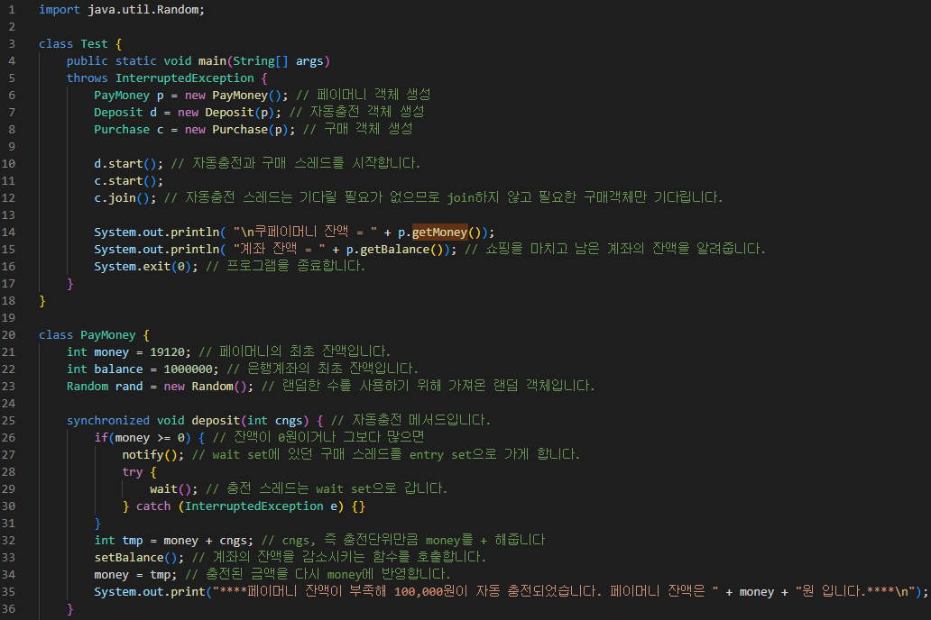
임의의 프로그램
전체 코드입니다.
코드에 대한 자세한 설명은
주석에 있습니다.
충전 스레드는 while문으로 무한히
반복되기에 join하여 기다리지
않습니다.

Slide 14
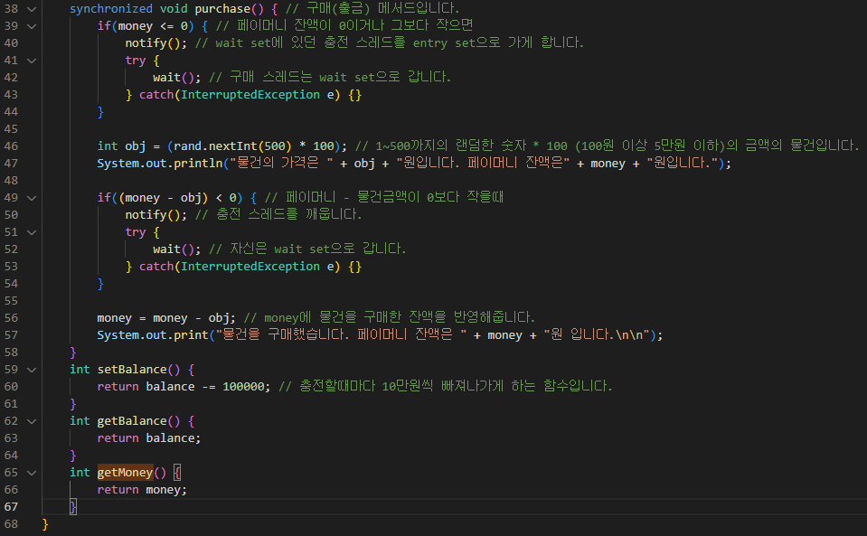
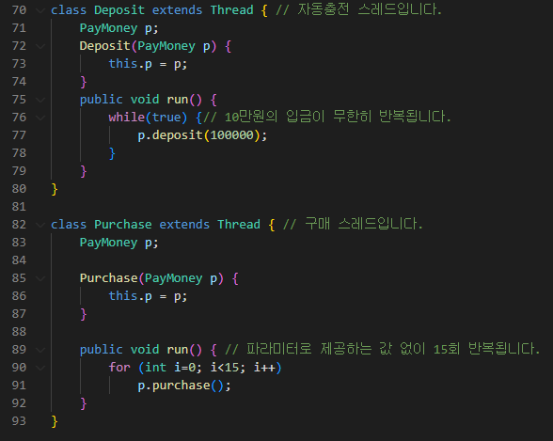
임의의 프로그램
구매하려는 물건 가격이 잔액보다 클 경우에는
충전 스레드를 깨워 충전한 후에 다시 구매 스레드를 깨워 구매합니다.
충전 스레드는 수행될 때마다 지정된 금액만큼 계좌 잔고가 차감됩니다.

Slide 15
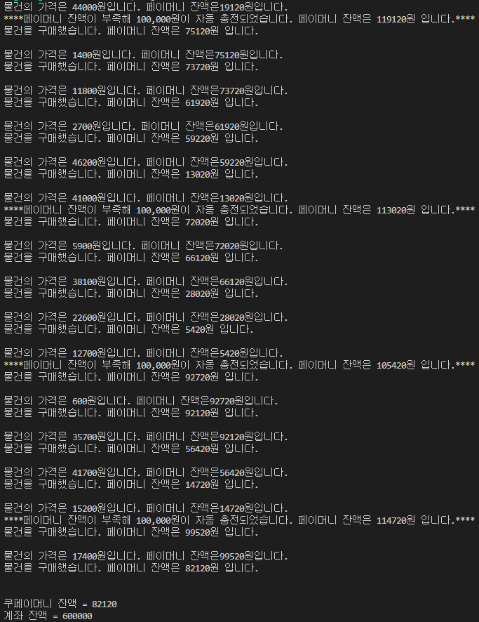
임의의 프로그램
좌측의 사진과 같이 물건의 가격을 확인한 후
잔액보다 작을 경우에는 바로 구매를, 잔액보다 클 경우에는
충전을 진행한 후 다시 물건을 구매합니다.
모든 물건의 구매가 끝나고 나면
쿠페이머니와 은행 계좌의 잔액을 출력합니다.

Slide 16
감사합니다

